Slide 1

Hyvä, paha uni – unettomuuden vaikutukset hyvinvointiin
Timo Partonen, tutkimusprofessori, THL

Slide 2
Sisältö
Mitä unessa tapahtuu?
Alkoholin vaikutus uneen
Paljonko tarvitsen unta?
Mitä sisäinen kello tekee?
Miten voisin nukkua paremmin?

Slide 3
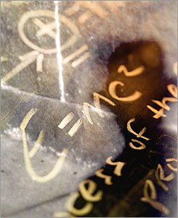
Mitä unessa tapahtuu?

Slide 4
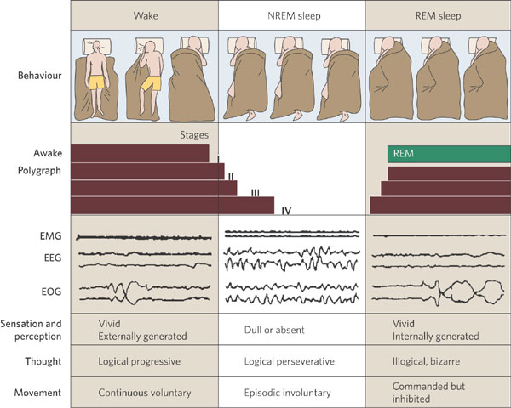

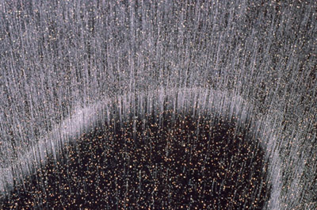
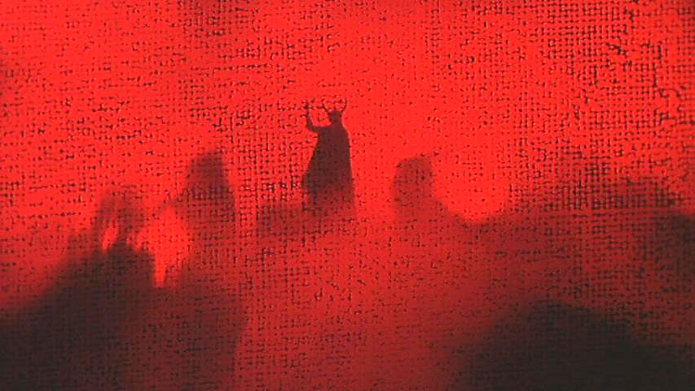
Unessa on monta vaihetta …
... valvetta ... ... syvää unta ... ... vilkeunta ...

Slide 5
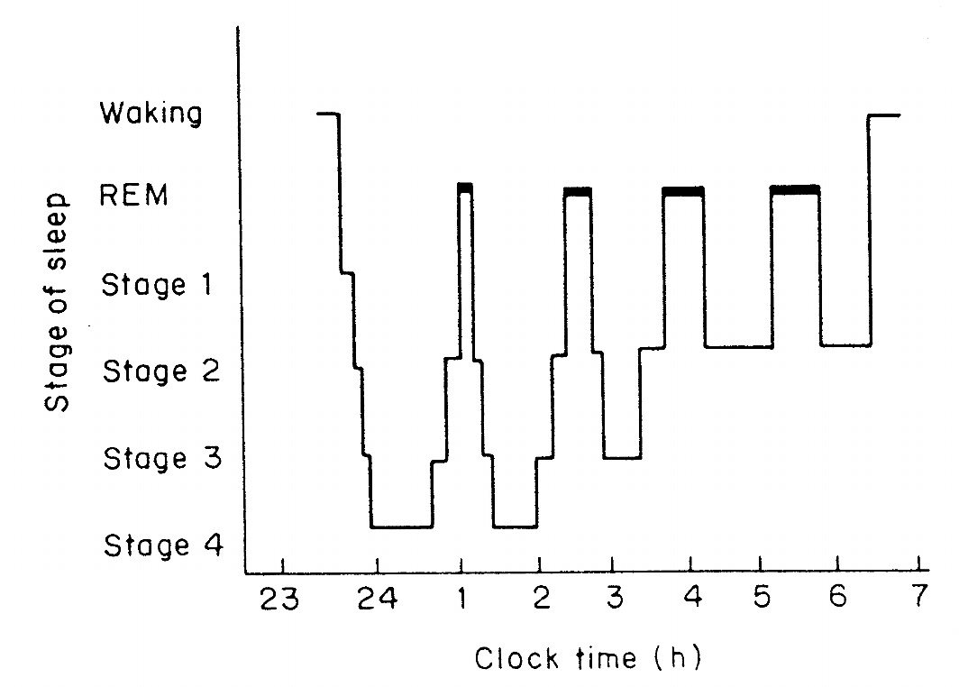
… mutta ei miten tahansa.
Kaava on kaikille sama.
Univaiheet
  kevyt perusuni 48–62 %
  syvä perusuni 16–20 %
  vilkeuni (REM) 21–30 %
  valvetta 1–2 % uniajasta.
Uni katkeilee ja kevenee puolivälinsä jälkeen.

Slide 6
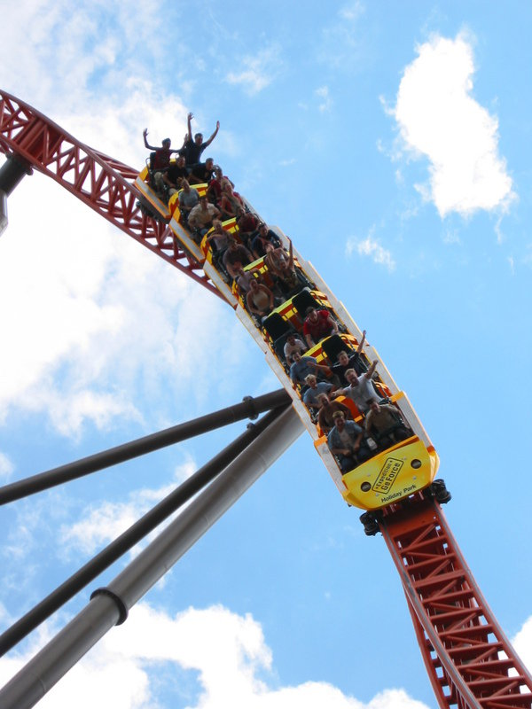

Electroencephalogr Clin Neurophysiol 1957;9:673-90.

Slide 7
Alkoholin vaikutus uneen

Slide 8
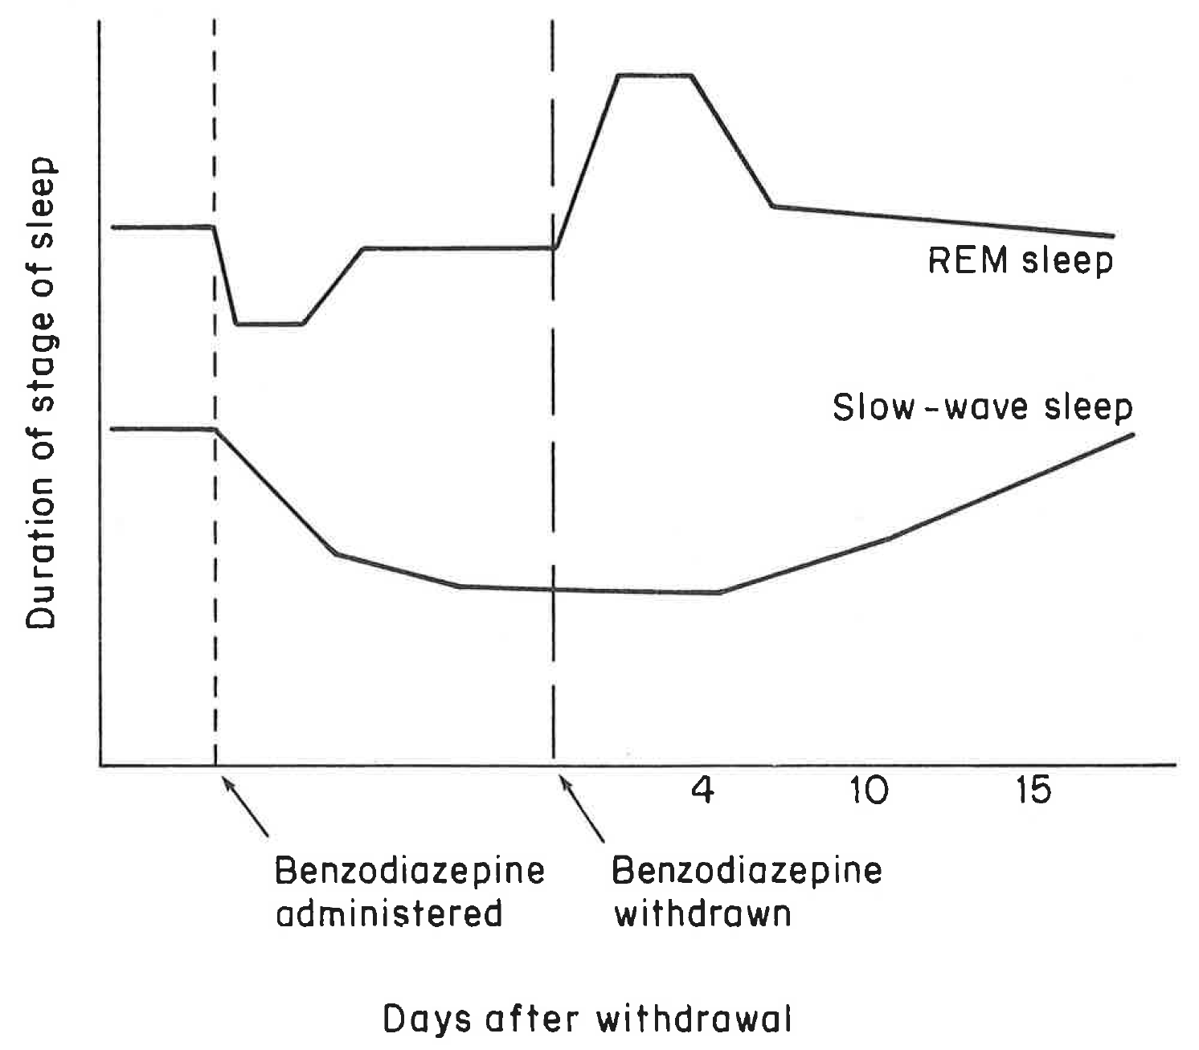
Alkoholin käyttö
alkaa loppuu

Slide 9
Paljonko tarvitsen unta?

Slide 10
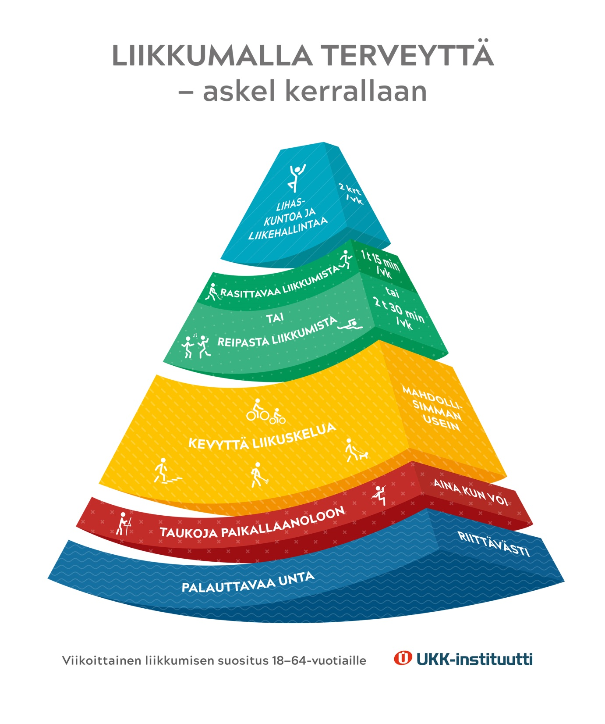
Riittävästi …

Slide 11
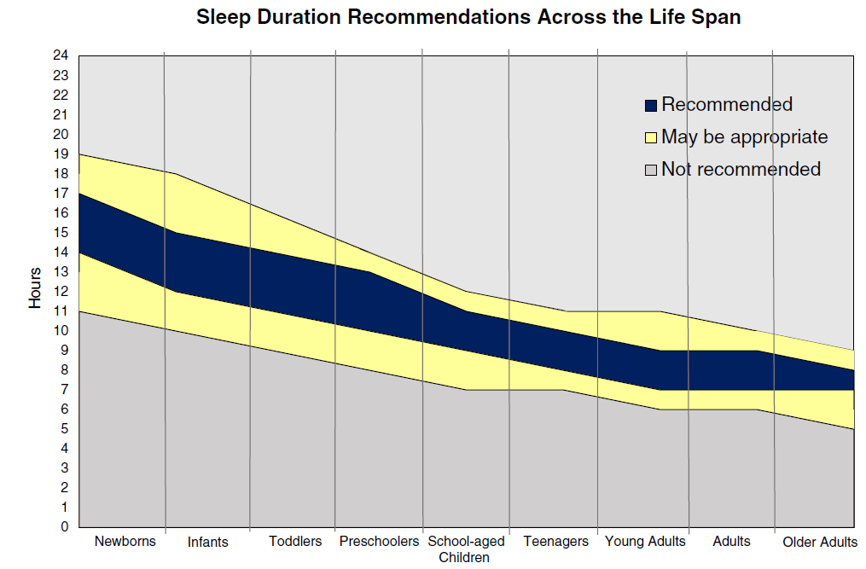
… mutta mikä on riittävästi?
14–17
12–15
11–14
10–13
9–11
8–10
7–9
7–9
7–8
Sleep Health 2015;1:233-43.

Slide 12
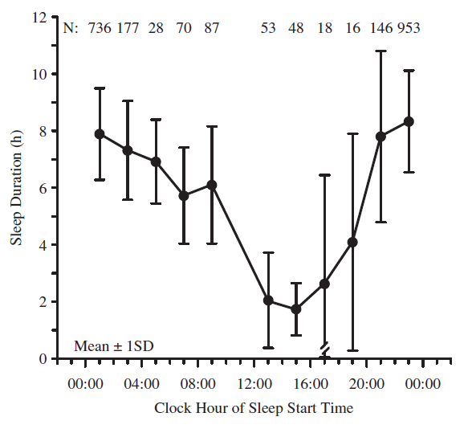
Riittävän pitkälle yöunelle on aikaikkunansa
Sisäinen kello voi myös estää nukahtamasta.
Science 1980;210:1264-7. Chronobiol Int 2015;32:1029-48.

Slide 13
Mitä sisäinen kello tekee?

Slide 14
?
80–110 min välein
Curr Biol 2009;19:848-52.

Slide 15
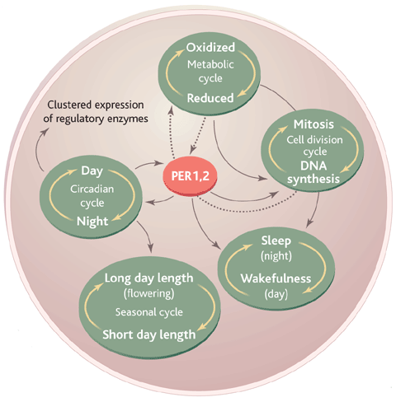
80–110 min välein
Curr Biol 2009;19:848-52.

Slide 16
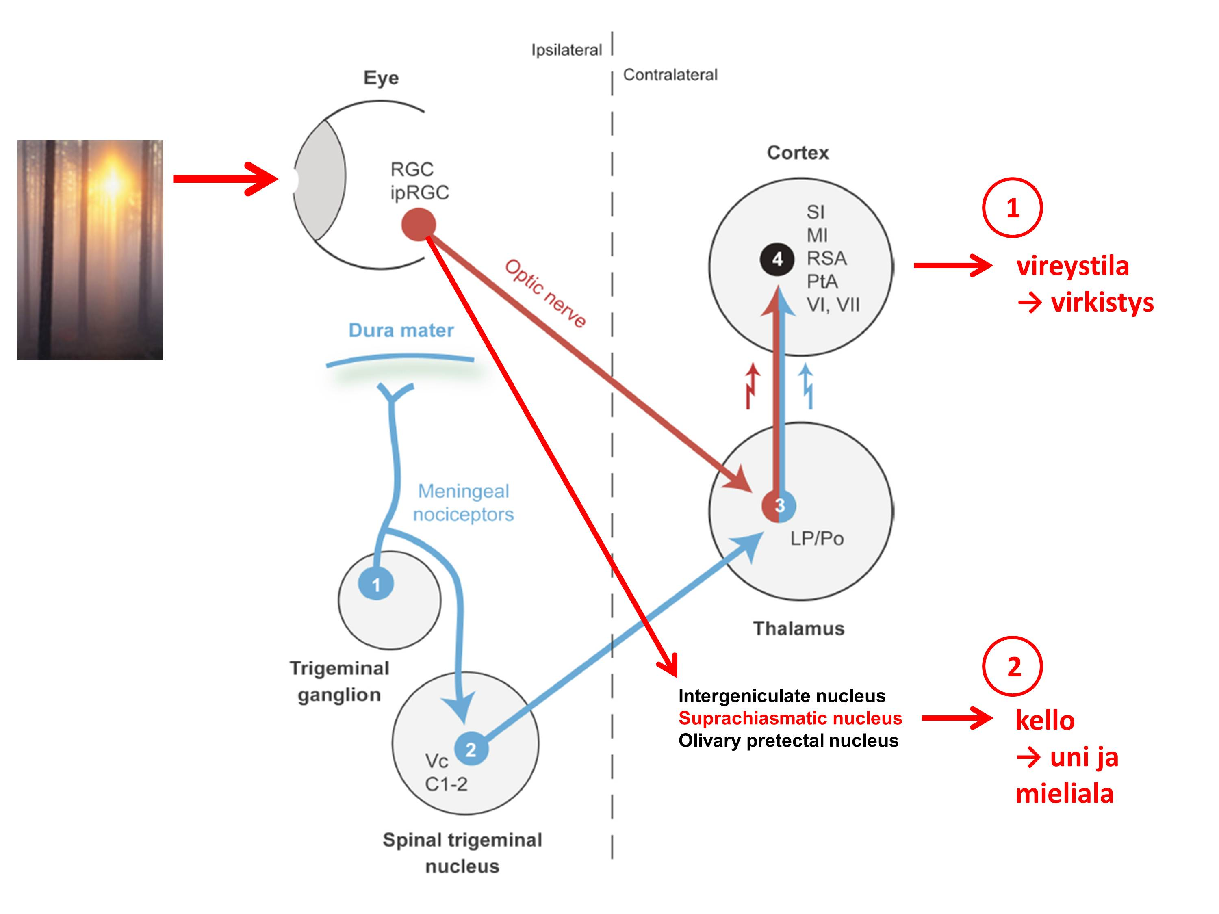
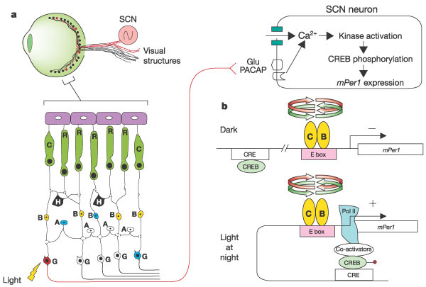
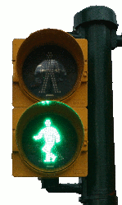
valo
Nat Neurosci 2010;13:239-45. Front Syst Neurosci 2014;8:126. Science 2016;354:1004-8. Front Endocrinol 2018;9:481.

Slide 17
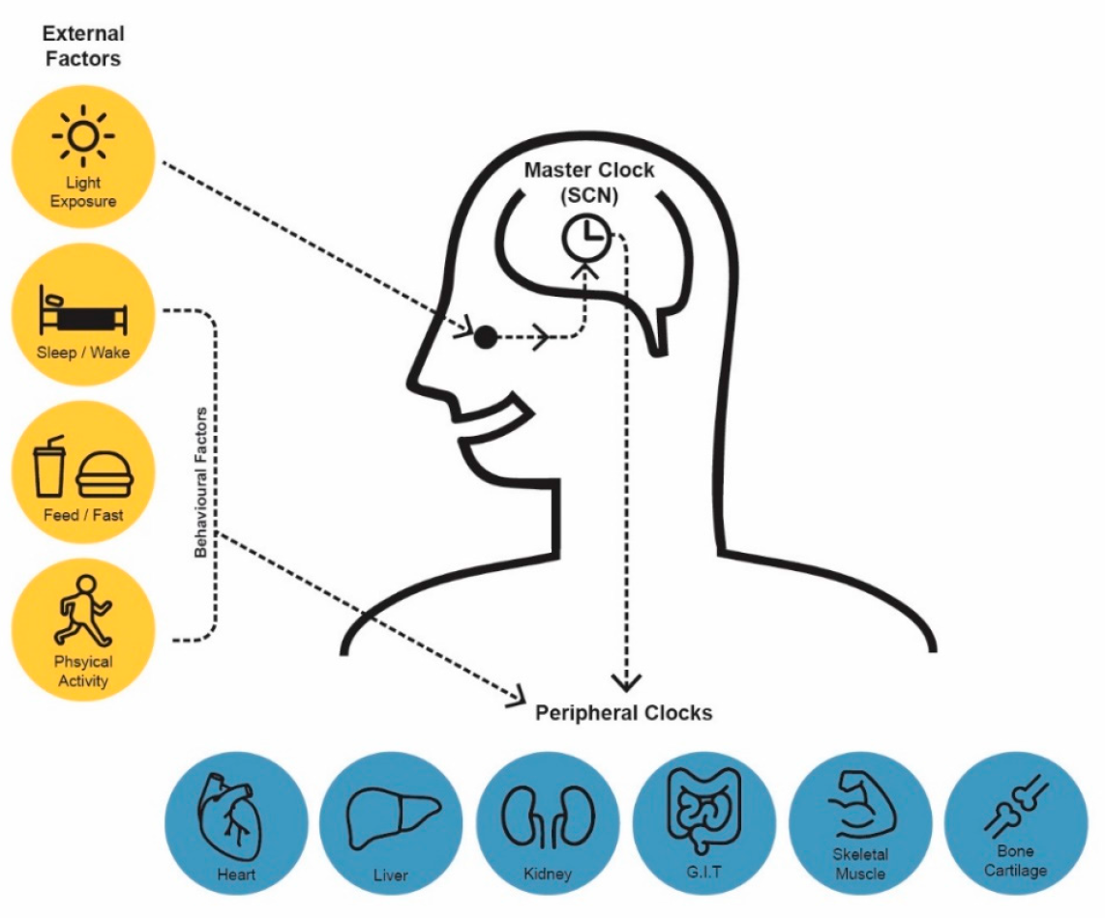
Valo tahdittaa sisäisen kellon …
… sisäinen kello tahdistaa:
Your own
“feeling best” rhythm!
Nälkä ↑ kello 17–21
- hiilihydraatit, suola.
Huonosti nukutun yön jälkeen nälkä tuntuu illalla tavallista voimakkaampana → jos tällöin syö, saa helposti liikaa kaloreita → ylipaino.
Kylläisyys ↔ (ei kellonaikaa)
- kasvikset.
Int J Obes (Lond) 2013;37:546-51. Int J Environ Res Public Health 2016;13:170. Nutrients 2019;11:E2383.

Slide 18
Yöunen määrä ja laatu sekä ajoitus …
… terveysriskit kasaantuvat illanvirkuille.
Jos yhtä pitkä yöuni mutta myöhäinen nukkumaanmenoaika + myöhäinen heräämisaika, niin suurempi vaara: ylipaino, lihavuus, niukka liikunta, pitkä ruutuaika, epäterveellinen ruokavalio.
Sleep 2011;34:1299-307 (n = 2 200, Australia, 9–16-vuotiaat oppilaat).
Univaje, epäterveellinen ruokavalio, tunnesyöminen, tupakointi, runsas alkoholin käyttö, niukka liikunta, pitkä ruutuaika.
Unettomuus, painajaiset, depressio, kaamosoireet, verenpainetauti, tyypin 2 diabetes, keuhkoastma, selkäsairaudet, selkäkipu.
Finriski 2007 ja Finriski 2012 (n = 12 825, Suomi, 25–74-vuotiaat suomalaiset).

Slide 19
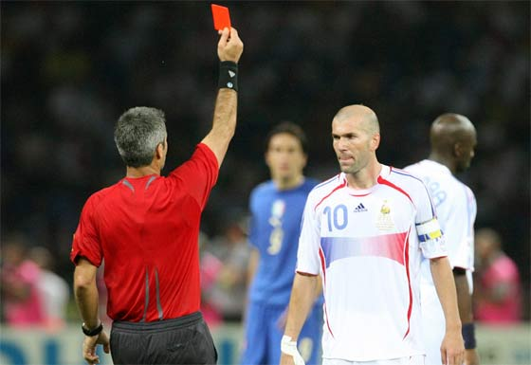
Univajeen välittömät haitat ...
... ovat kognitiivisia ja näkyvät töissä sekä kotona.
Välittömät haitat:
  toimintatarmo hiipuu
  tarkkaavuus huononee
  keskittymiskyky heikkenee
  huomiokyky kapenee
  reaktiot hidastuvat
  ärtyneisyys voimistuu.
Välittömät haitat altistavat:
  riidoille
  virheille
  tapaturmille.

Slide 20
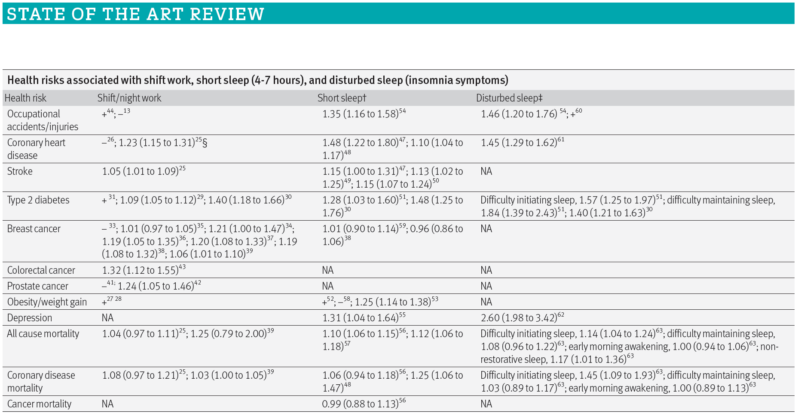
→ tyypin 2 diabetes, sepelvaltimotauti jne.
√
√
BMJ 2016;355:i5210.

Slide 21
Kronotyyppi (aamu-iltavirkku)
Iltavirkkuus ensin → sitten haitat.
Iltavirkkuus ennakoi huonompaa opintomenestystä, runsaampaa päihteiden käyttöä, suurempaa päivärytmiväsymystä, masennusoireita ja masennussairautta.
Päihteiden käyttö ennakoi suurempaa päivärytmiväsymystä muttei iltavirkkuutta.
Chronobiol Int 2015;32:1233-45 (n = 942, eteläinen Ontario, 17–25-vuotiaat oppilaat, vuosiseuranta 3 vuotta).
Depress Anxiety 2017;34:967-76 (n = 255, pohjoinen Colorado, 11–18-vuotiaat oppilaat, seuranta 1 vuosi).

Slide 22
Miten voisin nukkua paremmin?

Slide 23
Kun olen uneton, …
… selvitä ensin perusasia.
Onko ongelmana se, että …
… en halua nukkua tarpeeksi?
… en ehdi nukkua tarpeeksi?
… en saa nukkua tarpeeksi?
… en pysty nukkumaan tarpeeksi?

Slide 24
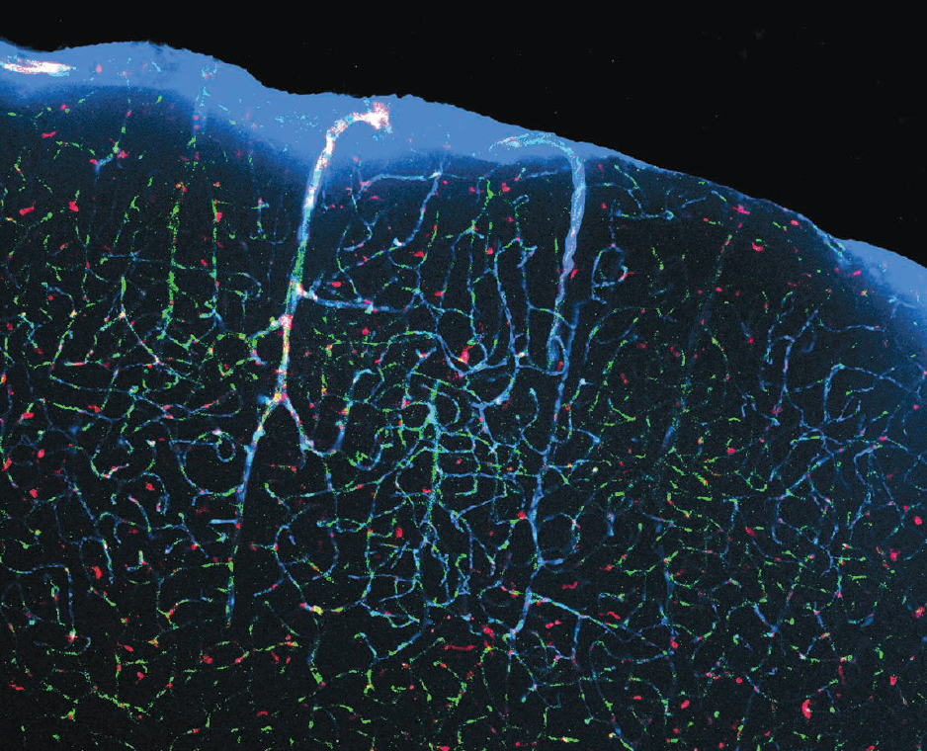
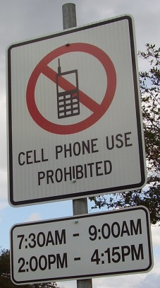
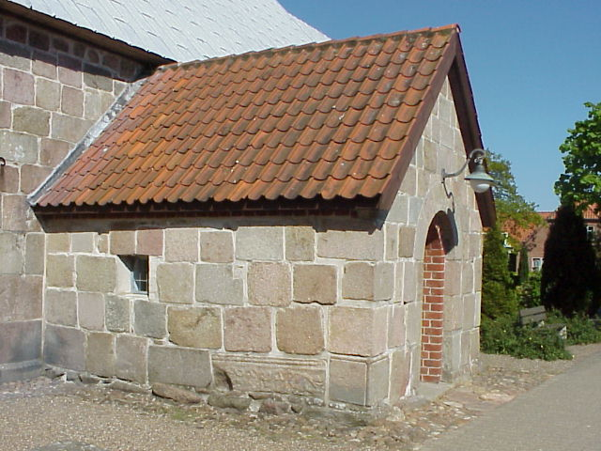
Älylaite makuuhuoneessa ...
... vs. älylaitetta ei makuuhuoneessa.
Älylaitteen käyttö
  riittämätön yöuni (OR = 2.17; 95%CI = 1.42–3.32)
  huono unenlaatu (OR = 1.46; 95%CI = 1.14–1.88)
  liiallinen päiväväsymys (OR = 2.72; 95%CI = 1.32–5.61).
Älylaite ilman käyttöäkin
  riittämätön yöuni (OR = 1.79; 95%CI = 1.39–2.31)
  huono unenlaatu (OR = 1.53; 95%CI = 1.11–2.10)
  liiallinen päiväväsymys (OR = 2.27; 95%CI = 1.54–3.35).
10PM - 7AM
JAMA Pediatr 2016;170:1202-8 (n = 125 198, 6–20-vuotiaita, meta-analyysi k = 20).

Slide 25
Sisäistä kelloa voi itse säätää
Sleep time
After the age of 45 years, concerning cardiovascular disease mortality, it is best to have >50% of daily MVPA during 11:00–17:00.
Lancet 2007;369:1117-29. J Physiol 2012;590:3035-45. J Physiol 2019;597:2253-68. Lancet 2022;400:1061-78. Nat Commun 2023;14:930.

Slide 26
Päivärytmin aikaistaminen tuottaa hyötyjä
Stressi ja masennusoireet lievenevät, reaktionopeus ja fyysinen suoritusvoima paranevat.
Asia | Ohje
Herätys | Yritä herätä 2–3 tuntia tavallista aikaisemmin.
 | Oleskele aamuisin mahdollisimman paljon ulkona valossa.
Unirytmi | Pidä unirytmi samana (±15/30 min) arkena ja vapaalla.
Nukkumaan | Yritä käydä nukkumaan 2–3 tuntia tavallista aikaisemmin.
 | Vältä valossa oleskelua iltaisin.
Ruokailu | Pidä ateriarytmi säännöllisenä.
 | Syö aamupala mahdollisimman pian heräämisen jälkeen.
 | Syö lounas joka päivä samaan aikaan.
 | Älä syö päivällistä kello 19 jälkeen.
Kofeiini | Älä juo kofeiinipitoisia juomia kello 15 jälkeen.
Päiväunet | Älä nuku päiväunia kello 16 jälkeen.
Liikunta | Jos harrastat liikuntaa, niin ajoita liikunta aamuun.
Sleep Med 2019;60:236-47 (22 healthy individuals, aged 21.3 ± 3.3 years, MSFsc 06:52 ± 00:17 h).

Slide 27
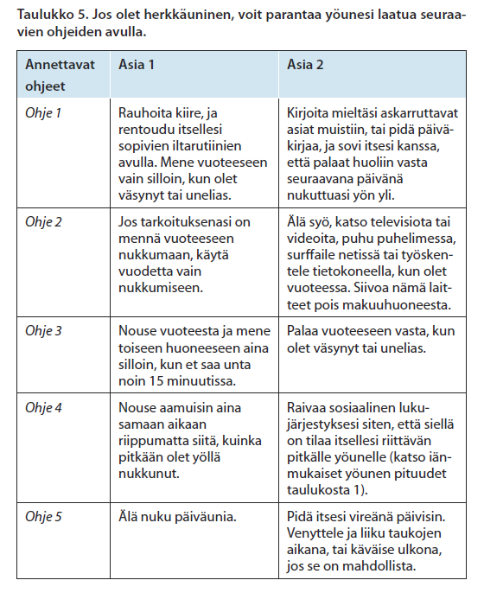
https://www.terveyskirjasto.fi/sisalto/lisaa-unta-kiireen-lyhyt-historia

